Slide 1

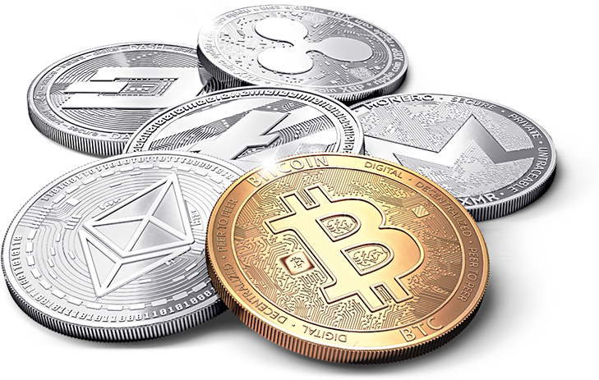

ANALISANDO CRIPTOMOEDAS
PROJETO MODULO 5 - 2024

Slide 2

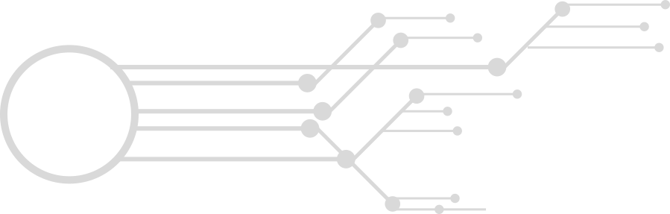
QUEM SOMOS
Somos especialistas em análise de dados. Na All Data Brasil, nos dedicamos a fornecer insights Valiosos e soluções inovadoras para investidores e empresas.
Nosso compromisso é capacitar nossos clientes com conhecimento e visão, ajudando a tomar decisões decisivas em um mundo complexo e em constante evolução.

Slide 3

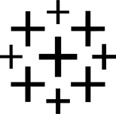


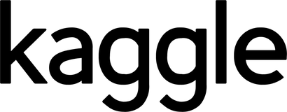
TRATAMENTO DOS DADOS
Tableau
Utilizado para criar visualizações de dados interativas e dinâmicas.
Permite a criação de dashboards personalizados para uma análise mais aprofundada dos dados das criptomoedas, facilitando a compreensão e a tomada de decisões.
SQL
Empregado para importar dados de fontes externas e realizar consultas.
Utilizado para explorar e filtrar os dados conforme necessário, antes de importá-los para análise.
Python
Usado com a biblioteca Pandas para o tratamento e manipulação dos dados.
Matplotlib é utilizado para criar visualizações técnicas dos dados, como gráficos de linha, barras ou dispersão.
Kaggle
Utilizado para importar o banco de dados das moedas criptográficas.
Oferece uma plataforma conveniente para encontrar e baixar conjuntos de dados relevantes.

Slide 4
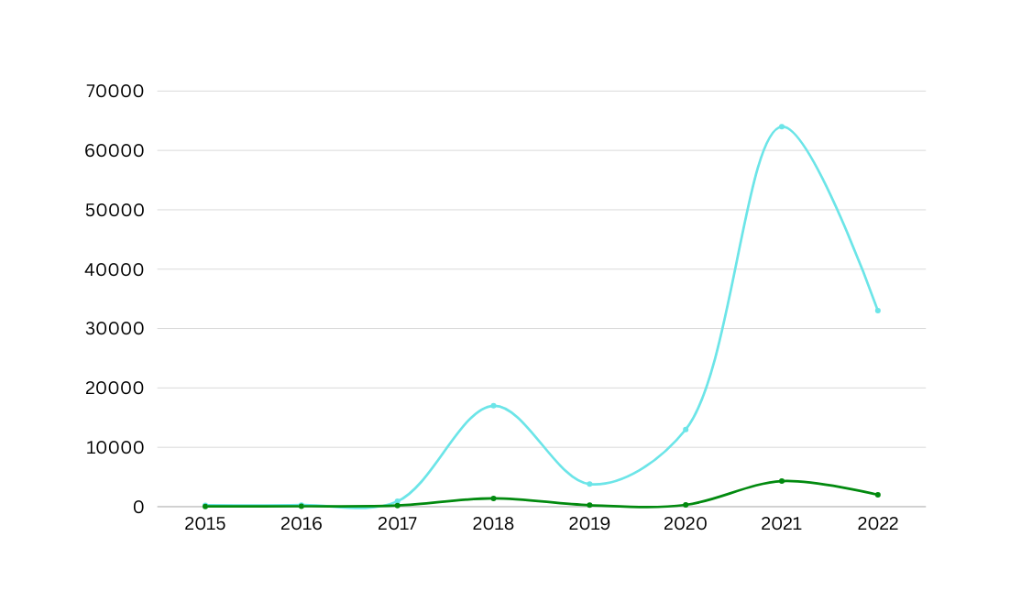



COMPORTAMENTO HISTÓRICO DAS CRIPTOMOEDAS
Nos últimos anos, as criptomoedas experimentaram uma montanha-russa emocional, refletindo os altos e baixos de seus valores. A Bitcoin liderou esse caminho, com picos notáveis em 2017 e 2020, impulsionada pela especulação e confiança no potencial das moedas digitais. Ethereum também teve seu momento de glória em 2017. No entanto, esses períodos de euforia foram seguidos por desafios, como a correção de mercado em 2018.

Slide 5
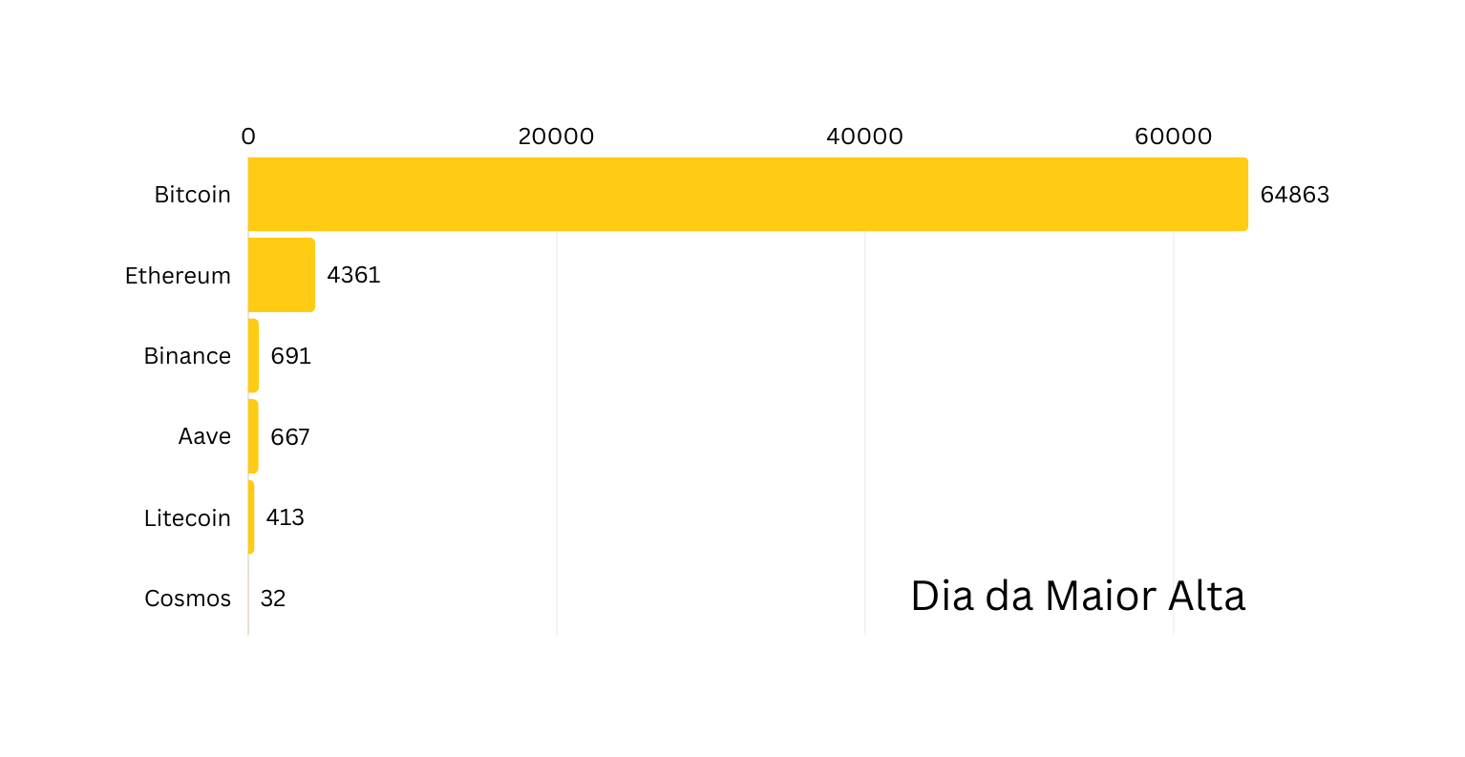
DIA EXATO DA MAIOR ALTA NOS VALORES DE CADA MOEDA
Quase todas as criptomoedas atingiram seus picos em maio de 2021, com exceção da Bitcoin, que alcançou seu pico em abril. Isso sugere uma influência da Bitcoin como referência do mercado, com outras moedas seguindo sua tendência de alta.
14/04/2021
Quarta Feira
12/05/2021
Quarta Feira
10/05/2021
Segunda Feira
18/05/2021
Terça Feira
10/05/2021
Segunda Feira
07/05/2021
Sexta Feira

Slide 6

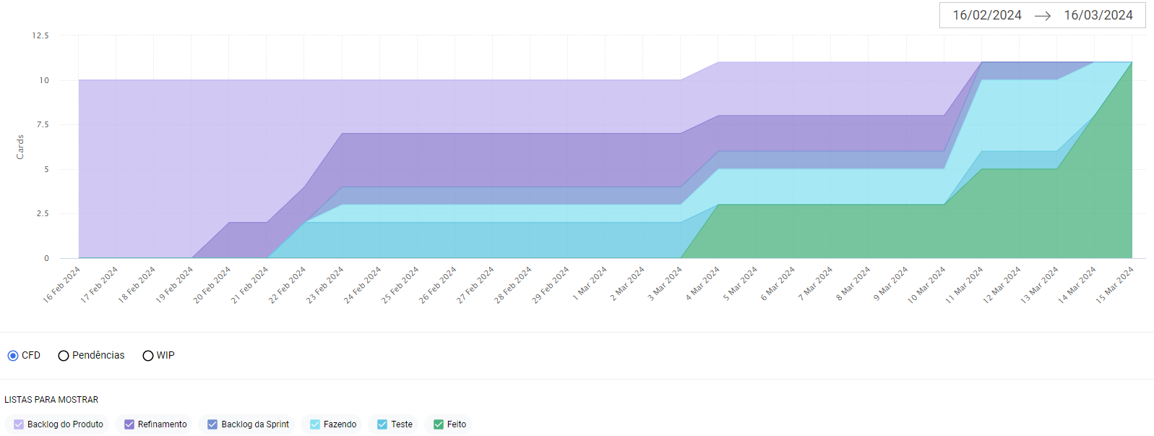
TRELLO - BURNDOWN
O burndown da equipe mostra um progresso constante e consistente, com uma diminuição gradual nas tarefas pendentes ao longo do projeto. Enfrentamos desafios com resiliência, colaboração e encontramos soluções criativas para superá-los. Com um ritmo de trabalho eficiente e focado, estamos confiantes de que alcançaremos nossos objetivos dentro dos prazos estabelecidos.

Slide 7
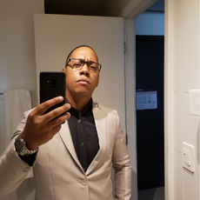
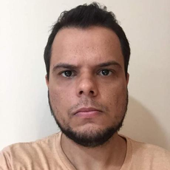
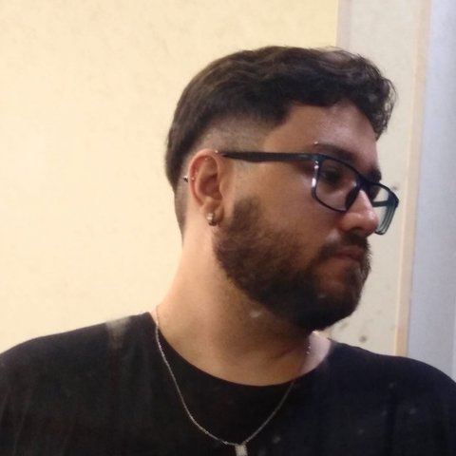


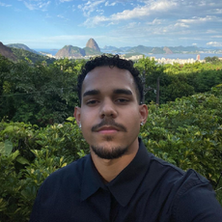
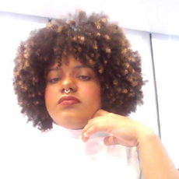
NOSSA EQUIPE
Alessandro Brito
Felipe Damico
Gabriel Jordão
Drielli Almeida
Co-facilitador
Gestor de conhecimento
Colaborador I
Colaboradora
Cassio Ramos
Cezar Henrique
Debora Jansen
Gestor de conhecimento
Gestora de gente e engajamento.
Colaborador II

